Slide 1
HIRFL-CSR外靶装置上高重子密度核物质性质实验研究数据分析进展
孙亚洲
Jun., 2023
广州

Slide 2
Content
物理背景简介
实验介绍
数据分析方法简介
初步分析结果

Slide 3
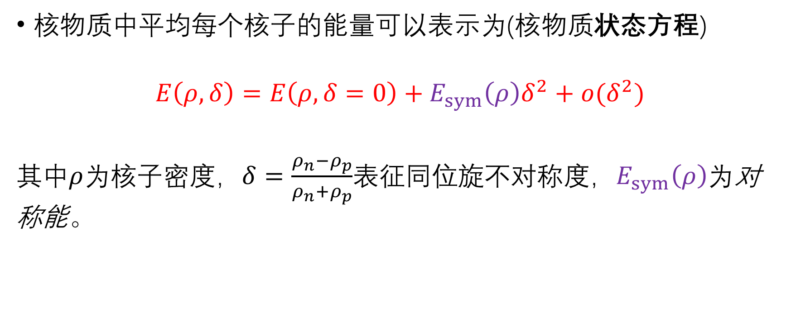
物理背景简介-核物质状态方程
核物质中平均每个核子的能量可以表示为(核物质状态方程)
$$E\left(ρ,δ\right)=E\left(ρ,δ=0\right)+E_{sym}\left(ρ\right)δ^{2}+o(δ^{2})$$
其中$ρ$为核子密度，$δ=\frac{ρ_{n}−ρ_{p}}{ρ_{n}+ρ_{p}}$表征同位旋不对称度，$E_{sym}\left(ρ\right)$为对称能。

Slide 4
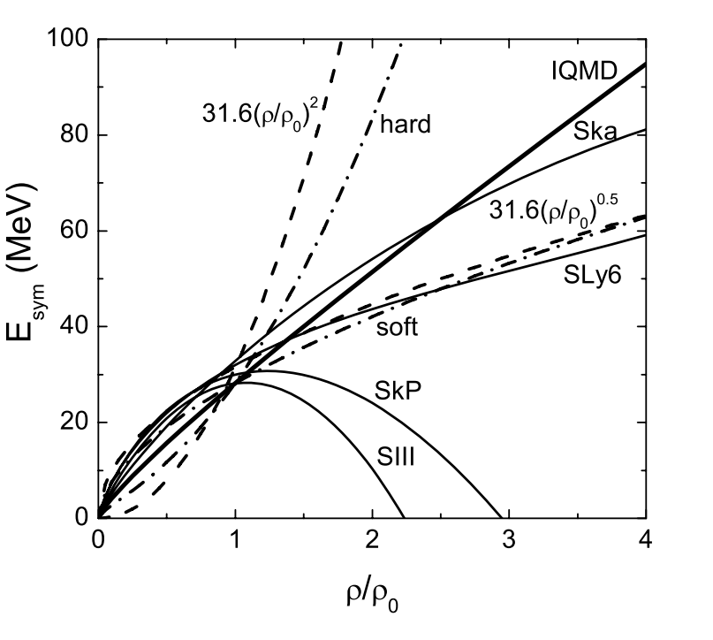
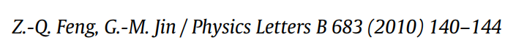
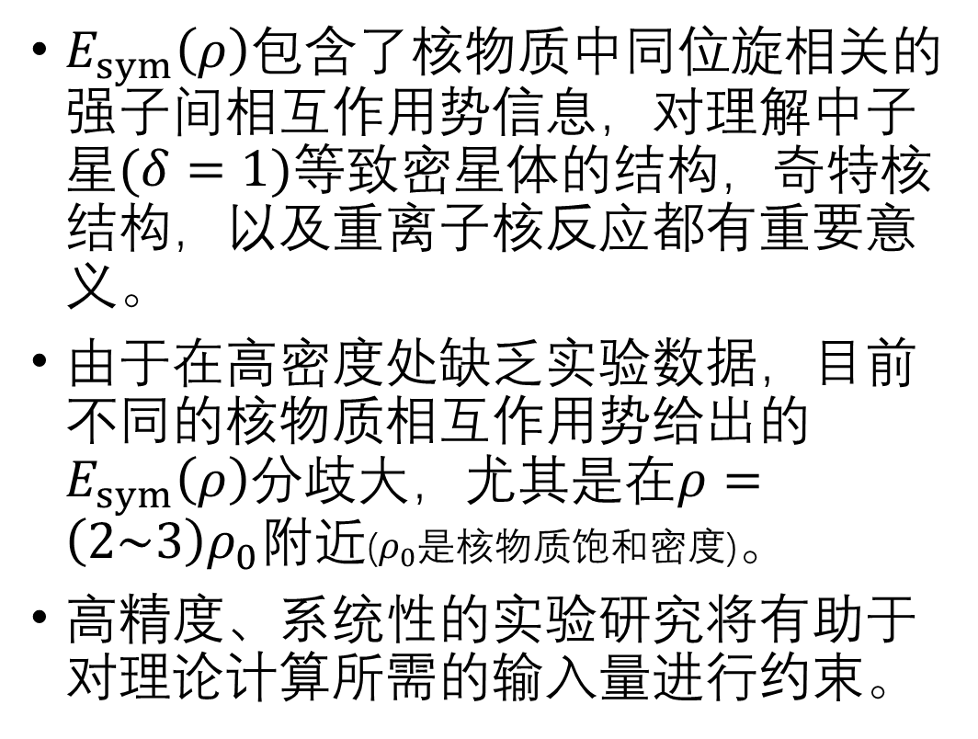
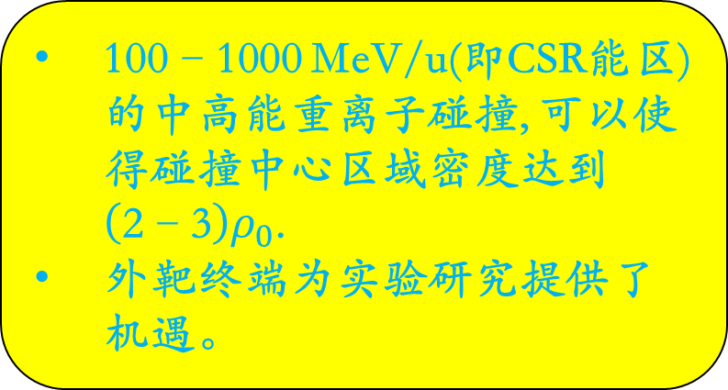
物理背景简介-对称能
$E_{sym}\left(ρ\right)$包含了核物质中同位旋相关的强子间相互作用势信息，对理解中子星$(δ=1)$等致密星体的结构，奇特核结构，以及重离子核反应都有重要意义。
由于在高密度处缺乏实验数据，目前不同的核物质相互作用势给出的 $E_{sym}\left(ρ\right)$分歧大，尤其是在$ρ=\left(2\sim 3\right)ρ_{0}$附近($ρ_{0}$是核物质饱和密度)。
高精度、系统性的实验研究将有助于对理论计算所需的输入量进行约束。
100–1000 MeV/u(即CSR能区)的中高能重离子碰撞, 可以使得碰撞中心区域密度达到$\left(\text{2–3}\right)ρ_{0}$.
外靶终端为实验研究提供了机遇。

Slide 5
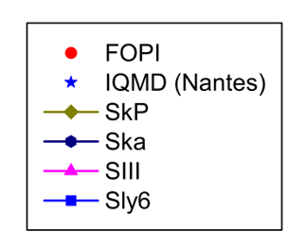
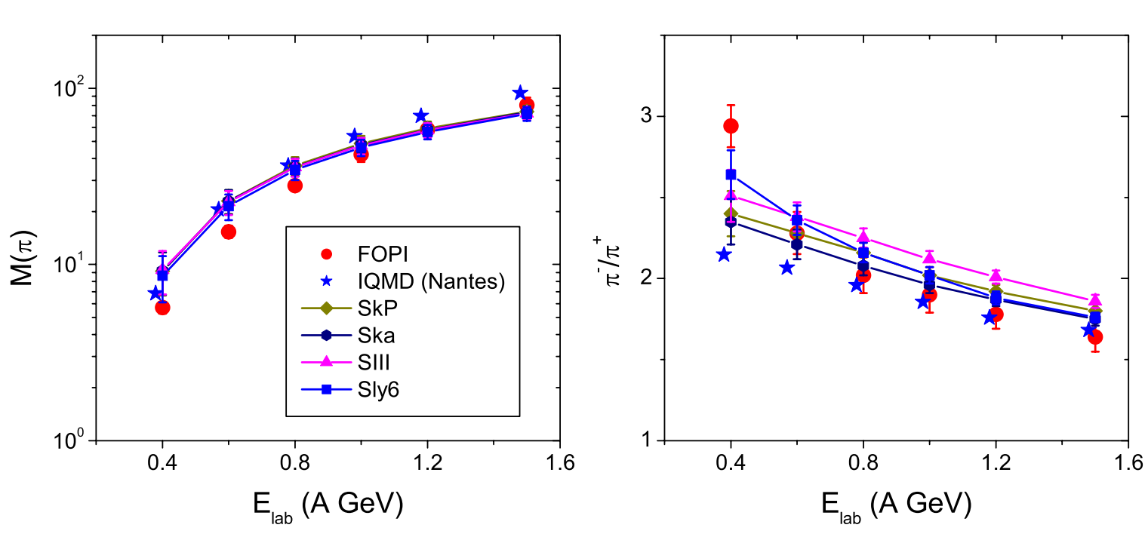
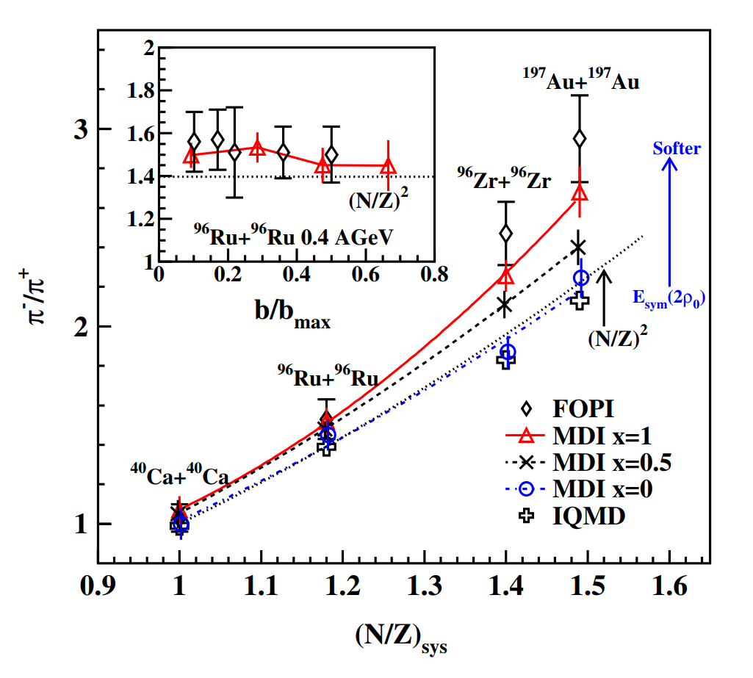
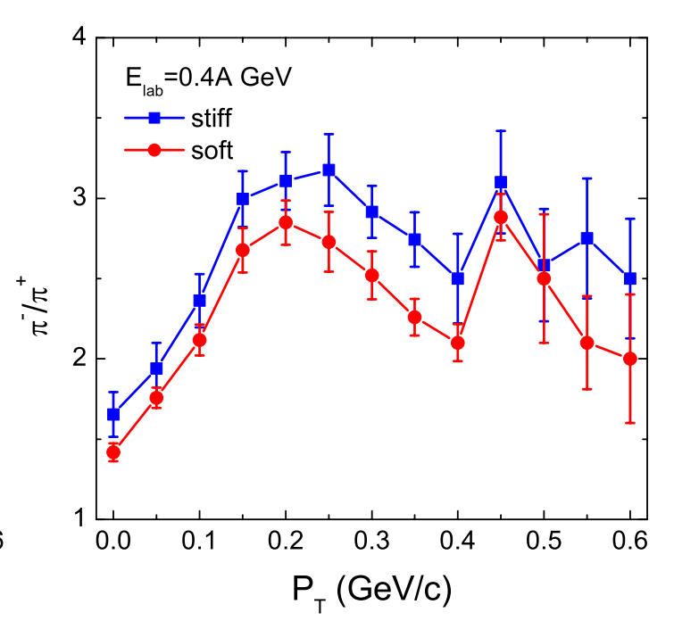
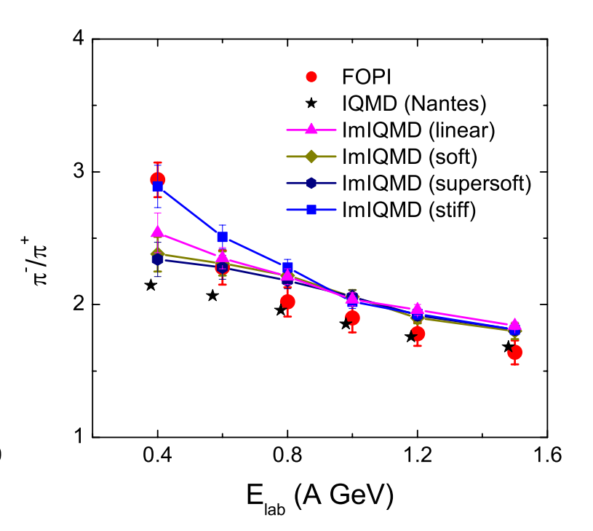
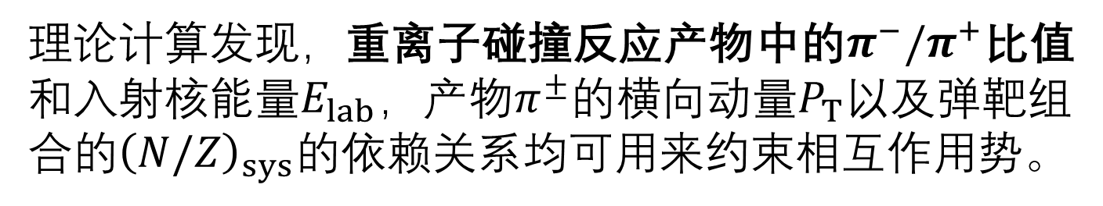
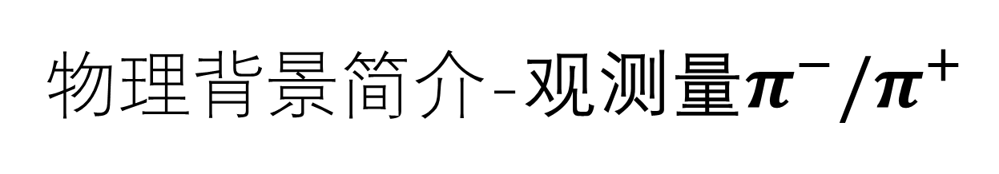
物理背景简介-观测量$π^{−}/π^{+}$
理论计算发现，重离子碰撞反应产物中的$π^{−}/π^{+}$比值和入射核能量$E_{lab}$，产物$π^{±}$的横向动量$P_{T}$以及弹靶组合的${\left(N/Z\right)}_{sys}$的依赖关系均可用来约束相互作用势。
Sly6
Z. Xiao et al.,PRL 102, 062502 (2009)

Slide 6


实验介绍
ETF：几百 AMeV 的 RIBs或稳定束
SSC
SFC
HIRFL-CSR + RIBLL2 to ETF
⁴⁰Ar @380MeV/u
Target：
2mm Pb
7mm C
CSRe
RIBLL1
CSRm
兰州重离子研究装置(HIRFL)

Slide 7
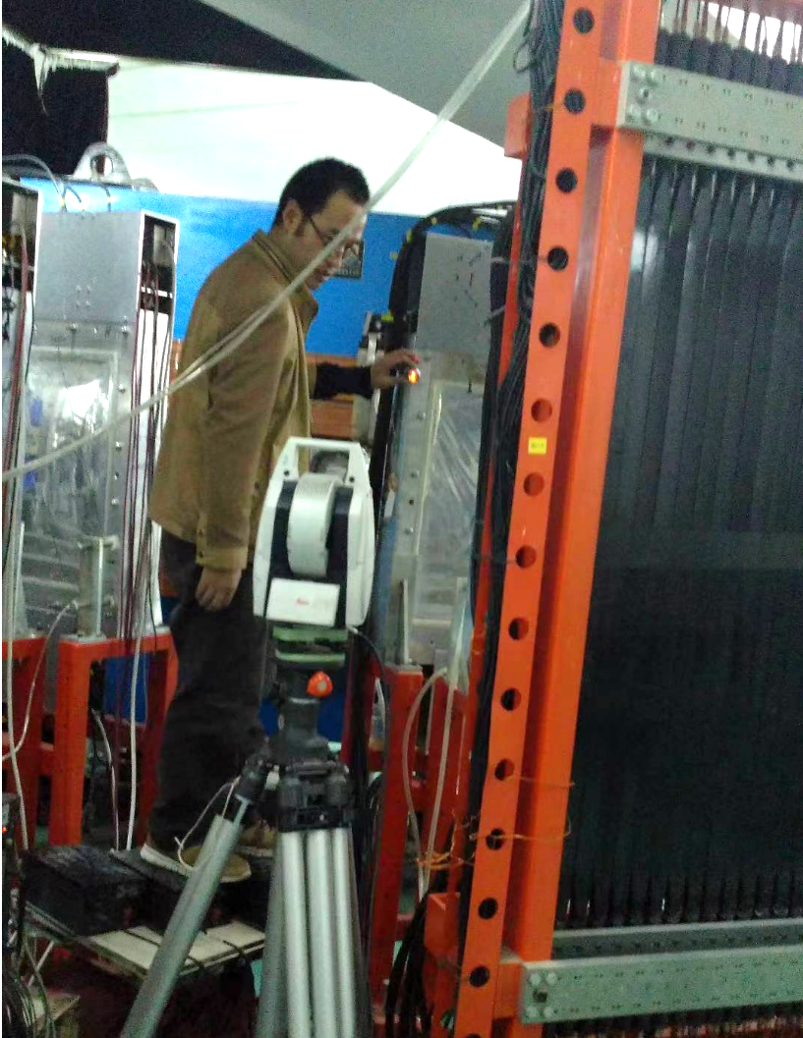
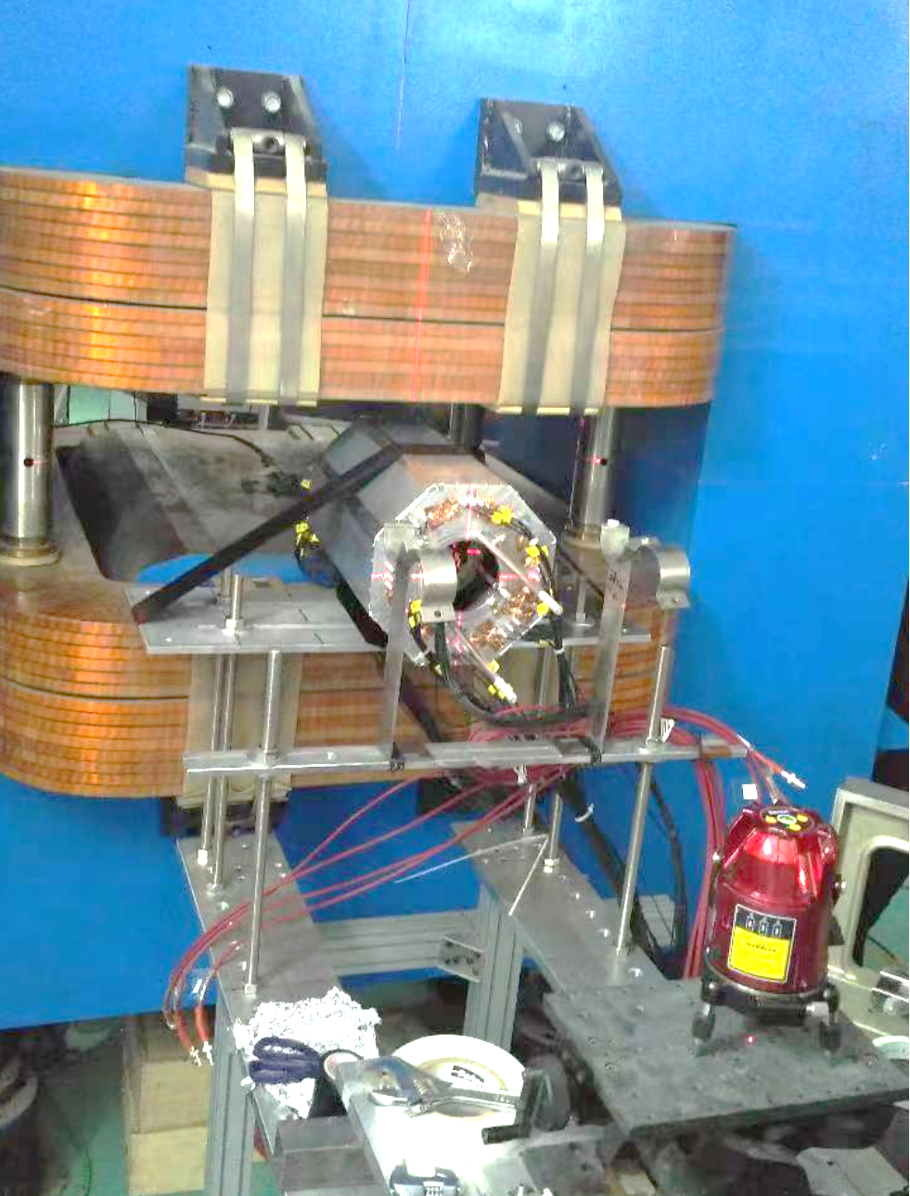
实验介绍
T0_1, TOFWall: 塑闪，飞行时间探测器
SiPM Pla Array: 竖条塑闪阵列，测量入射位置
SiPM Pla Barrel: 横条塑闪筒，测量反应产物多重性
DC: 漂移室，测量产物径迹，用于粒子鉴别
TOF Wall
MWDC Array R
DC2
DC1
DC0
SiPM Pla Array
Magnet
T0_1
Target
32D02
~22.7°
⁴⁰Ar @380MeV/u
from RIBLL2
DC0
SiPM Pla Barrel
~-27.5°
DC1
100.0
433.5
DC2
-833.85
MWDC Array L
-490.
CSRe
TOF Wall
-617.10
0.00
Unit: mm
~2300

Slide 8
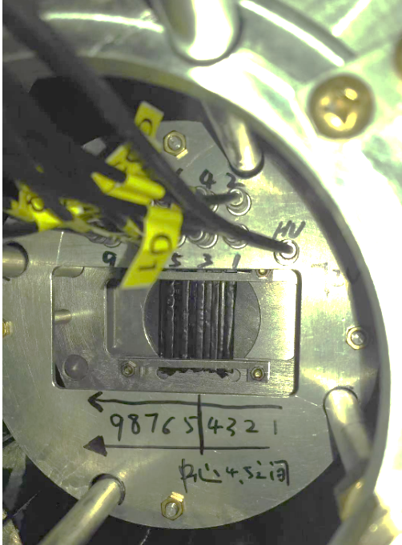
实验介绍
T0_1, TOFWall: 塑闪，飞行时间探测器
SiPM Pla Array: 竖条塑闪阵列，测量入射位置
SiPM Pla Barrel: 横条塑闪筒，测量反应产物多重性
DC: 漂移室，测量产物径迹，用于粒子鉴别
TOF Wall
MWDC Array R
DC2
DC1
DC0
SiPM Pla Array
Magnet
T0_1
Target
32D02
~22.7°
⁴⁰Ar @380MeV/u
from RIBLL2
DC0
SiPM Pla Barrel
~-27.5°
DC1
100.0
433.5
DC2
-833.85
MWDC Array L
-490.
CSRe
TOF Wall
-617.10
0.00
Unit: mm
~2300

Slide 9
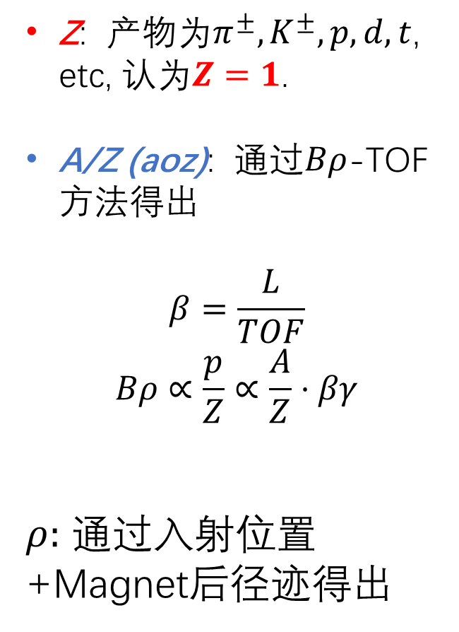
产物粒子鉴别
TOF Wall
Z: 产物为$π^{±}, K^{±}, p, d, t$, etc, 认为$Z=1$.
A/Z (aoz): 通过$Bρ$-TOF方法得出
$$β=\frac{L}{TOF}$$
$$Bρ∝\frac{p}{Z}∝\frac{A}{Z}⋅βγ$$
$ρ:$ 通过入射位置+Magnet后径迹得出
MWDC Array R
DC2
DC1
DC0
SiPM Pla Array
Magnet
T0_1
⁴⁰Ar @380MeV/u
from RIBLL2
Target
32D02
~22.7°
DC0
SiPM Pla Barrel
~-27.5°
DC1
100.0
433.5
DC2
-833.85
MWDC Array L
CSRe
TOF Wall
-617.10
0.00
Unit: mm
~2300

Slide 10
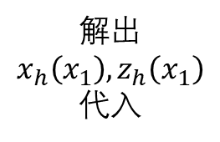
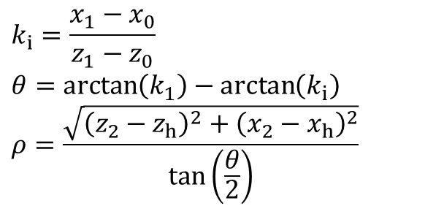
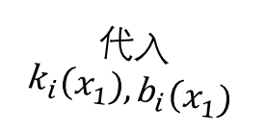
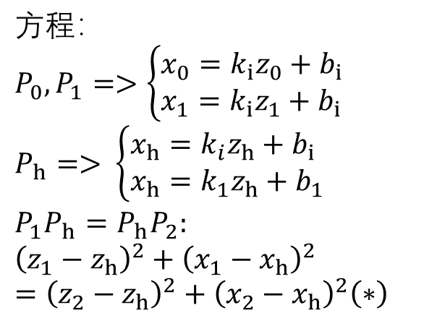
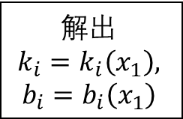
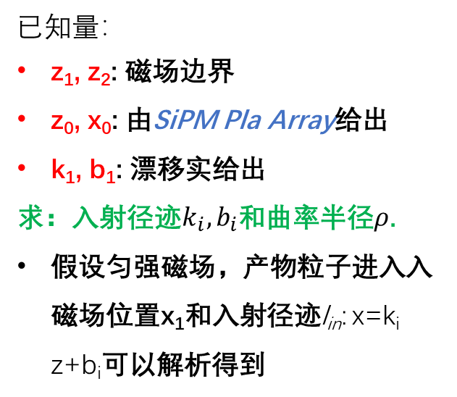
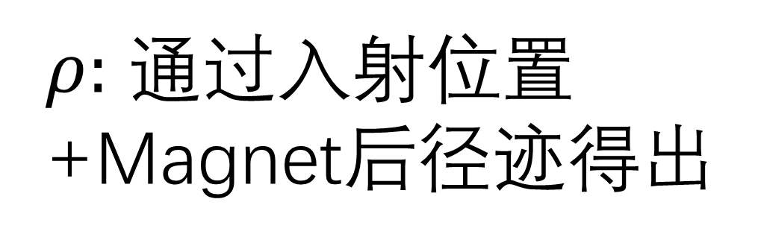
$ρ:$ 通过入射位置+Magnet后径迹得出
阴影三角形全等
x
P_{h}(z_{h}, x_{h})
已知量：
z₁, z₂: 磁场边界
z₀, x₀: 由SiPM Pla Array给出
k₁, b₁: 漂移实给出
求：入射径迹$k_{i},b_{i}$和曲率半径$ρ$.
假设匀强磁场，产物粒子进入入磁场位置x₁和入射径迹l_{in}: x=k_{i} z+b_{i}可以解析得到
θ
P₁(z₁, x₁)
P₂(z₂, x₂)
l_{in}: x=k_{i} z+b_{i}
O
P₀(z₀, x₀)
z
Target
ρ
θ
l_{out}: x=k₁ z+b₁
P_{o}(z_{o}, x_{o})
$$方程： \\ P_{0},P_{1}=>\left\{\begin{aligned}&x_{0}=k_{i}z_{0}+b_{i} \\ &x_{1}=k_{i}z_{1}+b_{i}\end{aligned}\right. \\ P_{h}=>​​​​​​​​​​​​​​​​​​​​\left\{\begin{aligned}&x_{h}=k_{i}z_{h}+b_{i} \\ &x_{h}=k_{1}z_{h}+b_{1}\end{aligned}\right. \\ P_{1}P_{h}=P_{h}P_{2}: \\ {\left(z_{1}−z_{h}\right)}^{2}+{\left(x_{1}−x_{h}\right)}^{2}={\left(z_{2}−z_{h}\right)}^{2}+{\left(x_{2}−x_{h}\right)}^{2}\left(∗\right)$$
求解
解出
$$k_{i}=k_{i}\left(x_{1}\right),$$
$$b_{i}=b_{i}\left(x_{1}\right)$$
$$k_{i}=\frac{x_{1}−x_{0}}{z_{1}−z_{0}} \\ θ=\arctan\left(k_{1}\right)−\arctan\left(k_{i}\right)​​​​​​​​ \\ ρ=\frac{\sqrt{{\left(z_{2}−z_{h}\right)}^{2}+{\left(x_{2}−x_{h}\right)}^{2}}}{\tan\left(\frac{θ}{2}\right)}​​​​​​​​$$
代入
$$k_{i}\left(x_{1}\right),b_{i}\left(x_{1}\right)$$
解出x₁
解出
$x_{h}\left(x_{1}\right),z_{h}\left(x_{1}\right)$代入

Slide 11
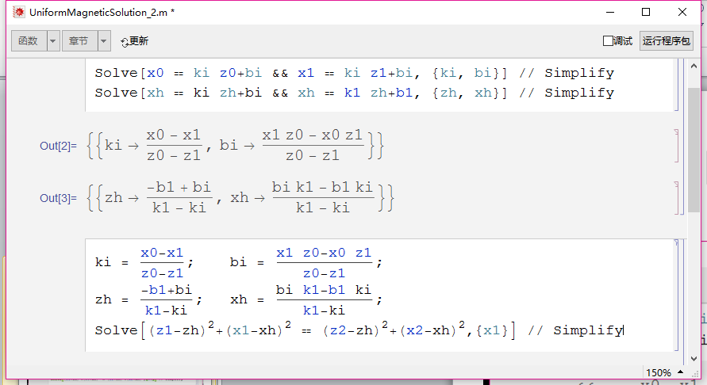
$ρ:$ 通过入射位置+Magnet后径迹得出
Mathematica求解，结果仍然很复杂，尝试化简原方程
关于x₁的
一元4次方程

Slide 12
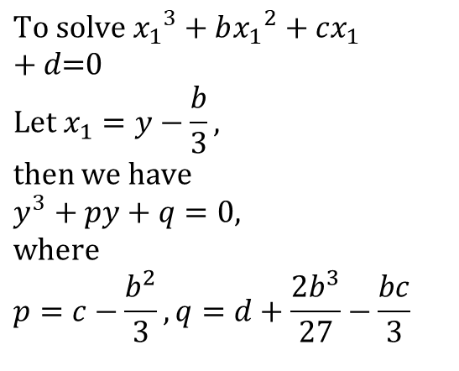
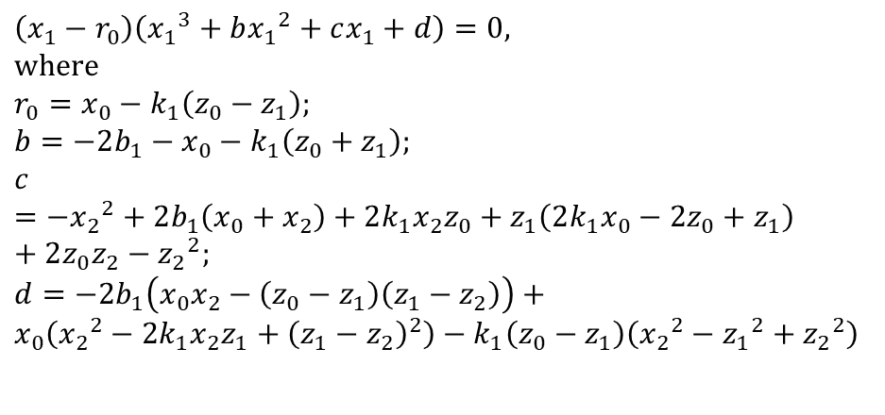
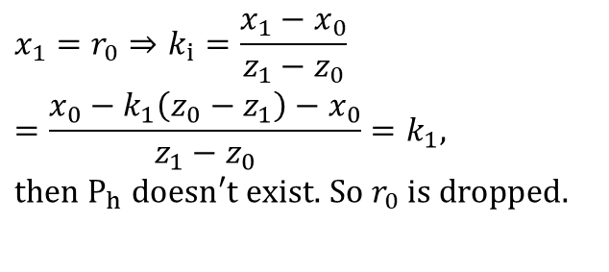
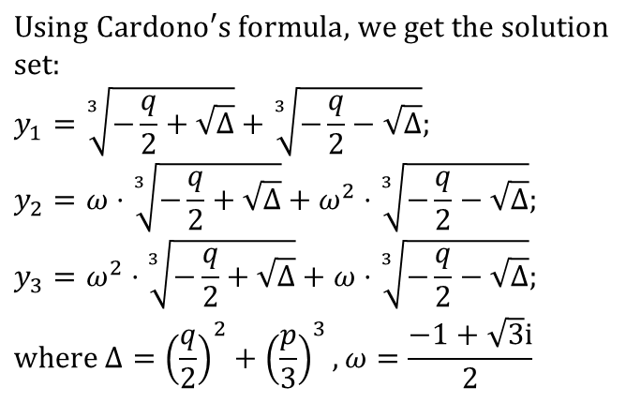
已知量：
z₁, z₂: 磁场边界
z₀, x₀: 由SiPM Pla Array给出
k₁, b₁: 漂移实给出
假设匀强磁场，产物粒子进入入磁场位置x₁和入射径迹l_{in}: x=k_{i} z+b_{i}可以解析得到
（*）可转化为：
$$\left(x_{1}−r_{0}\right)\left({x_{1}}^{3}+b{x_{1}}^{2}+cx_{1}+d\right)=0,​ \\ ​​\text{where} \\ r_{0}=x_{0}−k_{1}\left(z_{0}−z_{1}\right); \\ b=−2b_{1}−x_{0}−k_{1}\left(z_{0}+z_{1}\right); \\ c=−{x_{2}}^{2}+2b_{1}\left(x_{0}+x_{2}\right)+2k_{1}x_{2}z_{0}+z_{1}\left(2k_{1}x_{0}−2z_{0}+z_{1}\right)+2z_{0}z_{2}−{z_{2}}^{2}; \\ d=−2b_{1}\left(x_{0}x_{2}−\left(z_{0}−z_{1}\right)\left(z_{1}−z_{2}\right)\right)+ \\ x_{0}\left({x_{2}}^{2}−2k_{1}x_{2}z_{1}+{\left(z_{1}−z_{2}\right)}^{2}\right)−k_{1}\left(z_{0}−z_{1}\right)\left({x_{2}}^{2}−{z_{1}}^{2}+{z_{2}}^{2}\right)$$
$$\text{To} \text{solve} ​​​​​{x_{1}}^{3}+b{x_{1}}^{2}+cx_{1}+d\text{=0} \\ \text{Let}​​​​​​ x_{1}=y−\frac{b}{3},​ \\ ​​\text{then} \text{we} \text{have} \\ y^{3}+py+q=0,​ \\ ​​\text{where} \\ p=c−\frac{b^{2}}{3},​​​q=d+\frac{2b^{3}}{27}−\frac{bc}{3}$$
$$\text{Using} \text{Cardono}\text{′}\text{s} \text{formula}\text{, }\text{we} \text{get} \text{the} \text{solution} \text{set}\text{:} \\ y_{1}=\sqrt[3]{−\frac{q}{2}+\sqrt{Δ}}+\sqrt[3]{−\frac{q}{2}−\sqrt{Δ}}; \\ y_{2}=ω⋅\sqrt[3]{−\frac{q}{2}+\sqrt{Δ}}+ω^{2}⋅\sqrt[3]{−\frac{q}{2}−\sqrt{Δ}}; \\ y_{3}=ω^{2}⋅\sqrt[3]{−\frac{q}{2}+\sqrt{Δ}}+ω⋅\sqrt[3]{−\frac{q}{2}−\sqrt{Δ}}; \\ \text{where} Δ={\left(\frac{q}{2}\right)}^{2}+{\left(\frac{p}{3}\right)}^{3},​​​​​ω=\frac{−1+\sqrt{3}i}{2}$$
$$x_{1}=r_{0}​​​⇒​​​k_{i}=\frac{x_{1}−x_{0}}{z_{1}−z_{0}} \\ =\frac{x_{0}−k_{1}\left(z_{0}−z_{1}\right)−x_{0}}{z_{1}−z_{0}}=k_{1}, \\ \text{then} {\text{P}}_{h} \text{doesn}\text{′}\text{t} \text{exist}\text{. }\text{So} r_{0} \text{is} \text{dropped}\text{.}$$
Δ > 0: 有一个实根，两个共轭虚根；
Δ = 0: 有三个个实根，且其中至少两个根相等；
Δ < 0: 有三个不等实根；

Slide 13
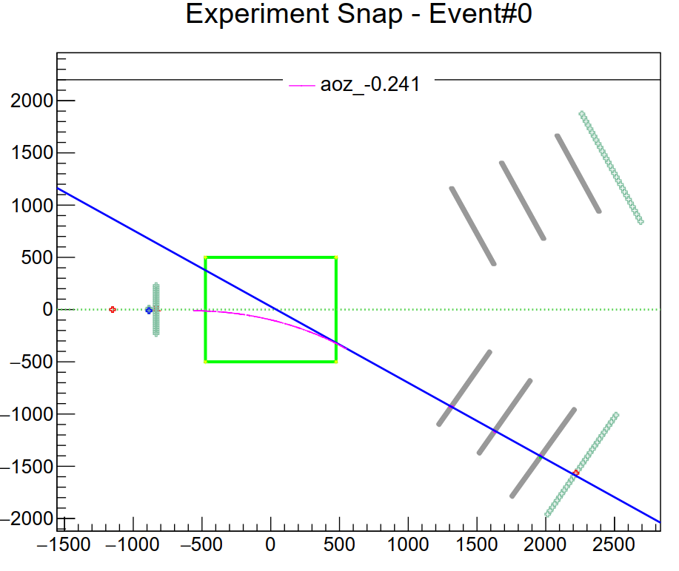

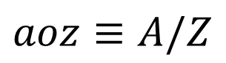
事例可视化
X [mm]
$$aoz≡A/Z$$
SiPM Pla Barrel
+ Target
二级磁铁
Tstop
$${l_{out}:x=k}_{1}z+b_{1}$$
SiPM Pla Array
Z [mm]

Slide 14
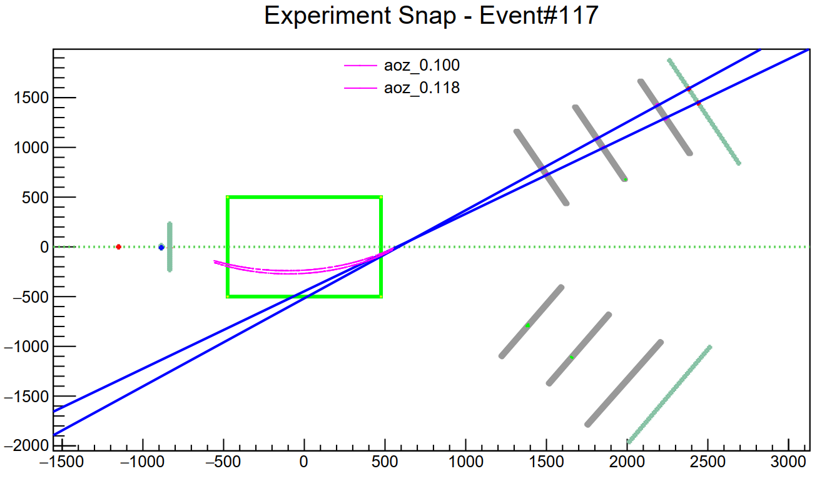
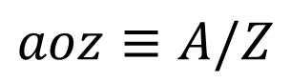
事例可视化
X [mm]
多重事例重建
$$aoz≡A/Z$$
Z [mm]

Slide 15
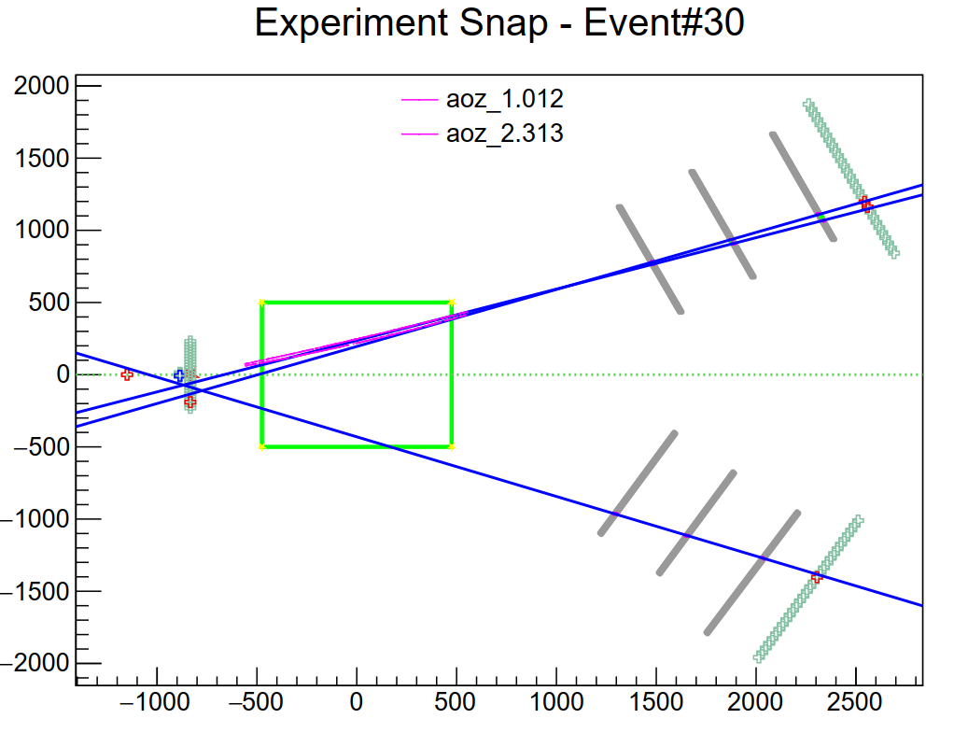
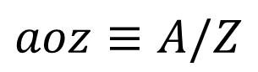
事例可视化
X [mm]
多重事例重建
$$aoz≡A/Z$$
Z [mm]

Slide 16
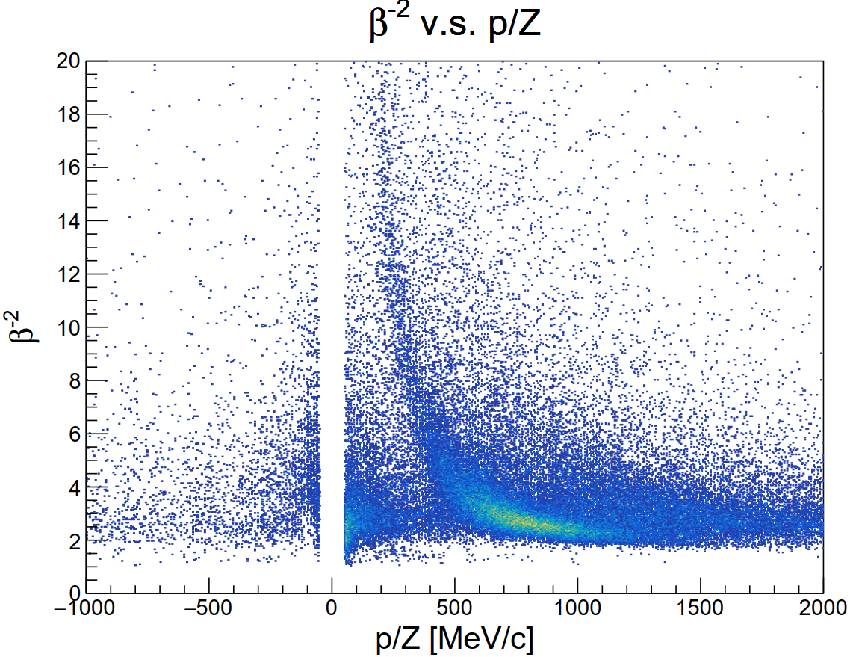
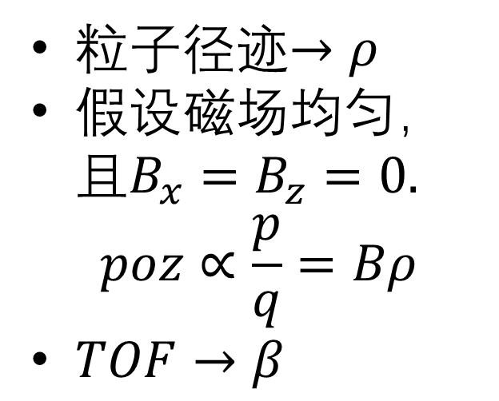
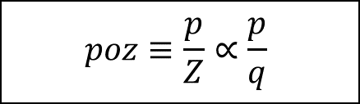
粒子鉴别
Target: 2mm Pb
$$poz≡\frac{p}{Z}∝\frac{p}{q}$$
粒子径迹$→ρ$
假设磁场均匀，且$B_{x}=B_{z}=0.$
$$poz∝\frac{p}{q}=Bρ$$
$TOF→β$

Slide 17
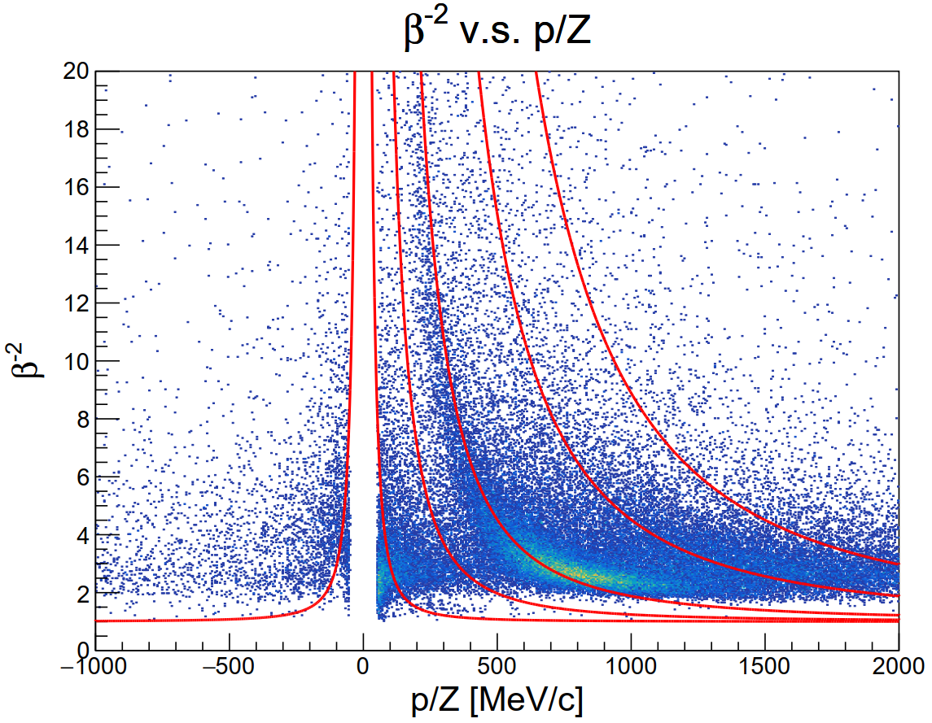
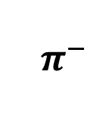
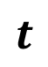
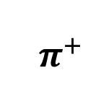
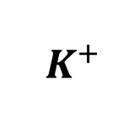
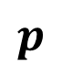
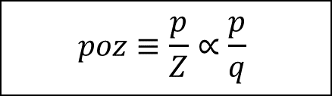
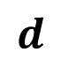
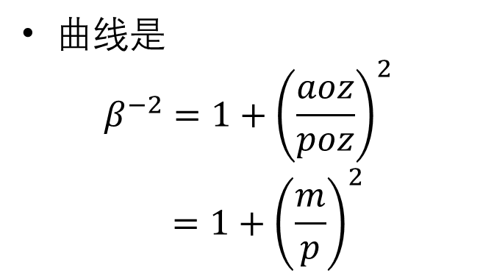
粒子鉴别
Target: 2mm Pb
$$p$$
$$d$$
$$t$$
$$poz≡\frac{p}{Z}∝\frac{p}{q}$$
曲线是
$$β^{−2}=1+{\left(\frac{aoz}{poz}\right)}^{2}$$
$$=1+{\left(\frac{m}{p}\right)}^{2}$$
$$π^{−}$$
$$K^{+}$$
$$π^{+}$$

Slide 18
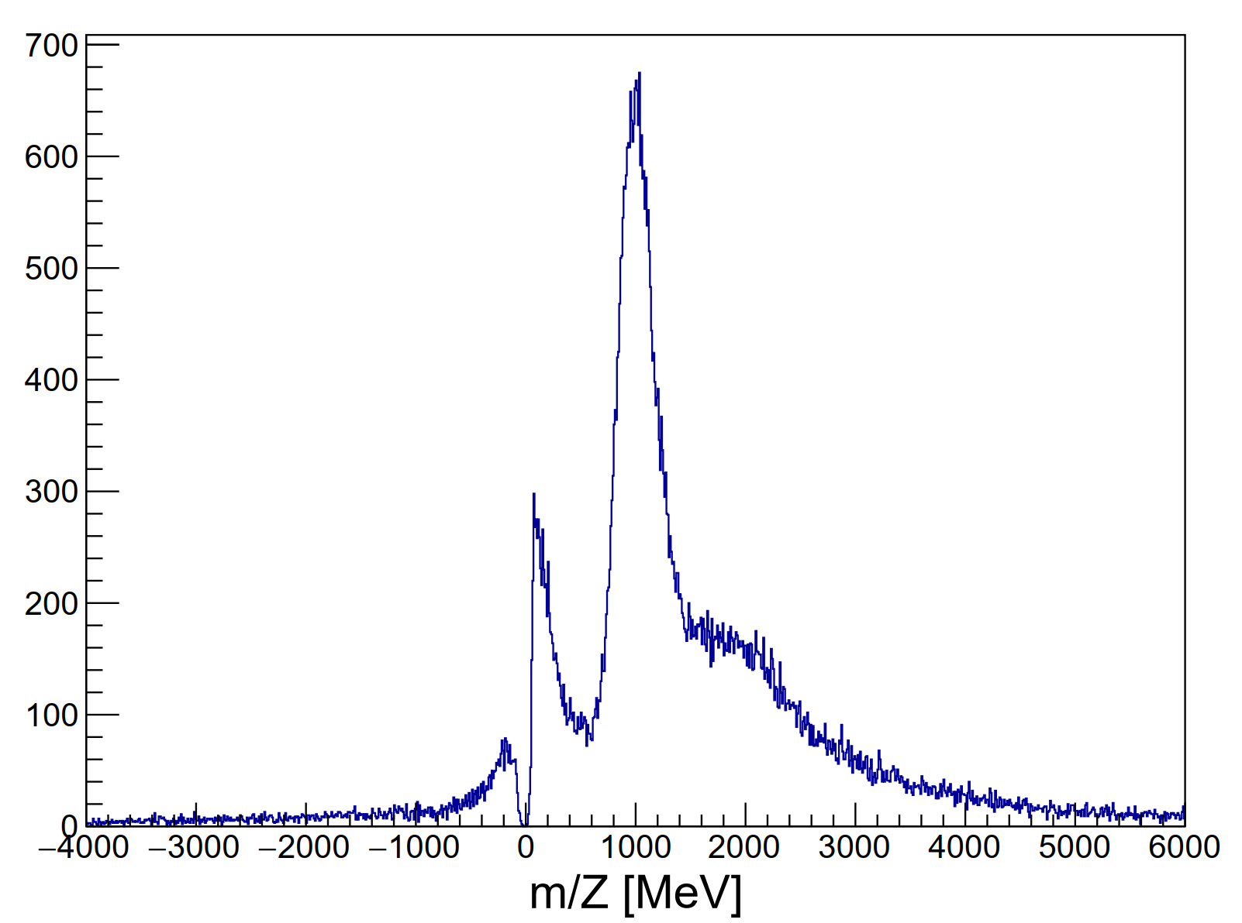
粒子鉴别-aoz(A/Z)
Counts/(10 MeV/c)
Target: 2mm Pb

Slide 19
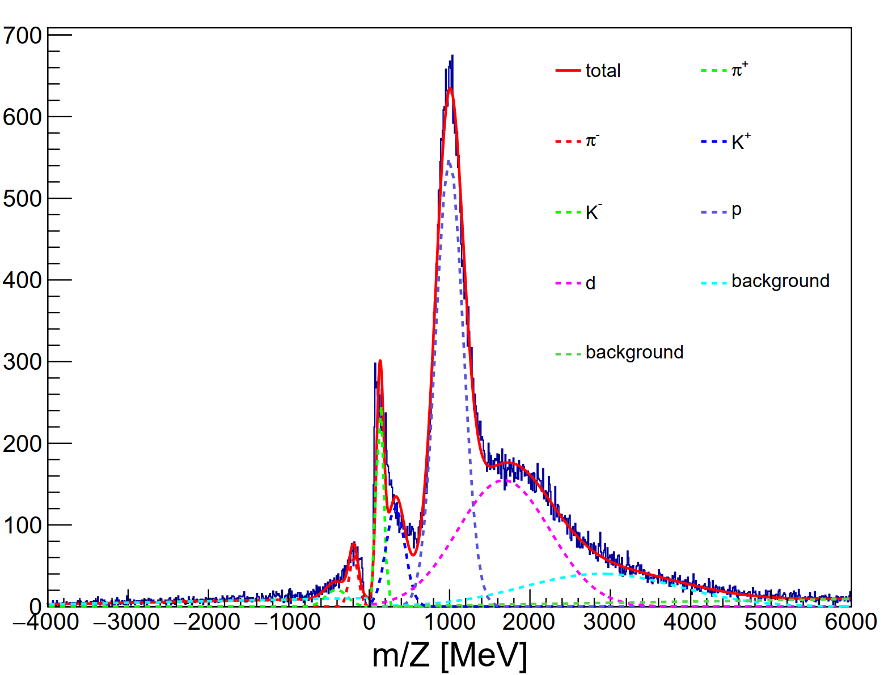
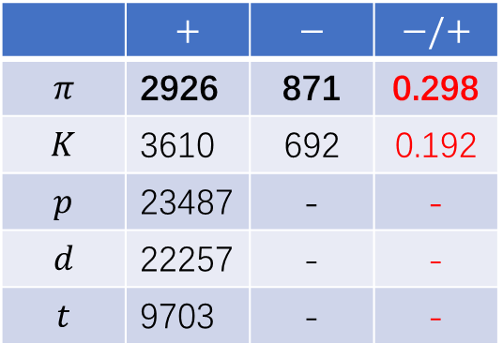
粒子鉴别-aoz(A/Z)
Target: 2mm Pb
Counts/(10 MeV/c)
TOTAL: 71084 events
高斯拟合结果的积分值：
 | $$+$$ | $$−$$ | $$−/+$$
$$π$$ | 2926 | 871 | 0.298
$$K$$ | 3610 | 692 | 0.192
$$p$$ | 23487 | - | -
$$d$$ | 22257 | - | -
$$t$$ | 9703 | - | -
未进行探测效率和几何效率修正

Slide 20
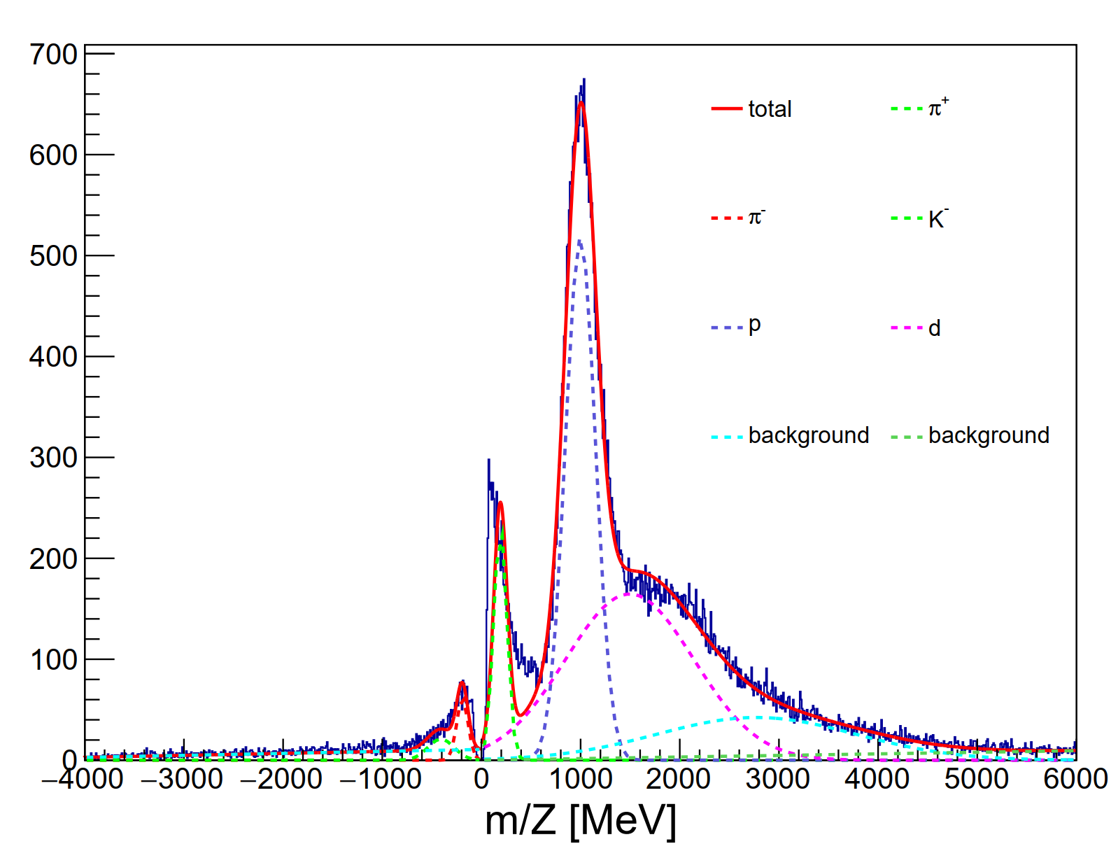

粒子鉴别-aoz(A/Z)
Target: 2mm Pb
Counts/(10 MeV/c)
去掉$K^{+}$依旧
拟合不好

Slide 21


粒子鉴别-aoz(A/Z)
Target: 2mm Pb
$$ΔE∝\frac{z^{2}}{v^{2}}$$
$$\frac{p}{Z}=\frac{A}{Z}βγ$$
p越小，能损越大，A/Z越小
粒子质量越小，影响越明显

Slide 22



$π+$的$P_{T}$谱
主束近似认为沿z轴
$P_{T}$ [MeV/c]

Slide 23



$π−$横向
动量谱
主束近似认为沿z轴
$P_{T}$ [MeV/c]

Slide 24


$p$横向
动量谱
$P_{T}$ [MeV/c]

Slide 25




几何效率问题-磁铁出口限制
X1: 进磁场位置
X2: 出磁场位置
漂移室接收度限制
$x$-axis
穿透磁铁内壁边角
x1
$x$-axis
磁铁腔体
粒子出磁场集中在磁场的两个角落
边缘场
x2
COMMENT:
磁场入口没有问题
磁场出口卡住了很多粒子

Slide 26

探测效率问题-漂移室摆位
TOFWall塑闪条点火分布
~22.7°
~-27.5°
COMMENT: 负离子漂移室阵列摆放角度更大，从图中可见位置截断比较厉害，因此几何效率更低。

Slide 27



探测效率问题-漂移室摆位
TOFWall塑闪条点火分布
几何效率补偿：
事件产生器+
Geant4模拟
$x$-axis
$x$-axis
~22.7°
两边各有3条TOFWall strip没有加电-
压低未反应事件
(TOFWall参与触发了)
~-27.5°
COMMENT: 负离子漂移室阵列摆放角度更大，从图中可见位置截断比较厉害，因此几何效率更低。

Slide 28



探测效率问题-漂移室摆位
负离子漂移室阵列大部分粒子仅穿过了前两个漂移室，导致寻迹效率低
正离子漂移室阵列
每条径迹hit个数
~22.7°
~-27.5°
负离子漂移室阵列
每条径迹hit个数
COMMENT: 每个漂移室两层X丝，如果仅有两个漂移室点火，寻迹算法要求这四层X丝均点火，寻迹效率大大降低。

Slide 29

SUMMARY
介绍了HIRFL-CSR外靶实验装置上的重离子碰撞产生pi介子的测量实验
对实验数据进行了初步分析
初步得到了反应产物的粒子鉴别谱和$π^{±},p$的$P_{T}$谱。
接下来的工作：
优化PID算法，修正PID图因能损产生的畸变
对产物进行探测效率和几何效率补偿

Slide 30


Slide 31


三维径迹重建
外靶漂移室有三种取向的丝：X, U, V
计算$β$需要三维径迹
计算横向(纵向)动量需要三维径迹
y
U wire
X wire
z
U
projection
X projection
径迹和丝构成投影面
两个投影面的交线确定一个空间直线
U+V确定的空间直线计算出X径迹
计算出的X径迹和测量到的X径迹比对，确定空间直线的真伪-实现多重三维径迹鉴别
U
V
X’
x
?
the real 3D track
X
For details, please refer to

Slide 32




三维径迹重建
V丝
U丝
产物位置分布为倒三角？？？
可能是U丝面和V丝面的缺角被粒子投影到了TOFWall上。
反应产物在TOFWall上的位置分布

Slide 33

三维径迹重建
V丝
U丝
y2
产物位置分布为倒三角？？？
可能是U丝面和V丝面的缺角被粒子投影到了TOFWall上。
反应产物在磁场出口位置处的分布
x2

Slide 34
三维径迹重建
磁铁
出口
V丝
U丝
y2
产物位置分布为倒三角？？？
可能是U丝面和V丝面的缺角被粒子投影到了TOFWall上。
反应产物在磁场出口位置处的分布
x2

Slide 35
三维径迹重建的问题
粒子鉴别效率低
2D PID: ~60%
3D PID: ~10%
V丝
U丝
产物位置分布为倒三角？？？
可能是U丝面和V丝面的缺角被粒子投影到了TOFWall上。

Slide 36



粒子鉴别
因为使用了匀强磁场近似，并且忽略了磁场横向分量$(B_{x}≈B_{z}≈0)$，实际得到的$ρ$可能有系统误差，需要后续仔细刻度。
3D
Target: 2mm Pb
$$poz≡\frac{p}{Z}∝\frac{p}{q}$$
因为没有能损探测器，纵轴用$β^{−2}$模拟能损。
$poz$由粒子径迹$ρ$得到，$β$由TOF得到，所以实验测量上，两个量是独立的。

Slide 37








粒子鉴别
因为使用了匀强磁场近似，并且忽略了磁场横向分量$(B_{x}≈B_{z}≈0)$，实际得到的$ρ$可能有系统误差，需要后续仔细刻度。
3D
Target: 2mm Pb
$$t$$
$$poz≡\frac{p}{Z}∝\frac{p}{q}$$
$$d$$
$$p$$
因为没有能损探测器，纵轴用$β^{−2}$模拟能损。
曲线是
$$β^{−2}=1+{\left(\frac{aoz}{poz}\right)}^{2}=1+{\left(\frac{m}{p}\right)}^{2}$$
$$π^{−}$$
$$π^{+}$$
$$K^{+}$$

Slide 38

粒子鉴别-aoz(A/Z)
3D
Target: 2mm Pb

Slide 39


粒子鉴别-aoz(A/Z)
3D
Target: 2mm Pb
TOTAL: 71084 events
高斯拟合结果的积分值：
 | $$+$$ | $$−$$ | $$+/−$$
$$π$$ | 445 | - | -
$$K$$ | 554 | - | -
$$p$$ | 4285 | - | -
$$d$$ | 3706 | - | -
$$t$$ | 1595 | - | -
未进行探测效率和几何效率修正

Slide 40





$π+$能谱
横向
动量谱
3D
$$p$$
$$p_{t}$$
$$p_{∥}$$
主束近似认为沿z轴

Slide 41



$p$能谱
横向
动量谱
3D
2D

Slide 42
三维径迹重建的问题
粒子鉴别效率低
2D PID: ~60%
3D PID: ~10%
负离子漂移室阵列探测不到3D径迹，目前仍在寻找原因。。。
V丝
U丝
产物位置分布为倒三角？？？
可能是U丝面和V丝面的缺角被粒子投影到了TOFWall上。

Slide 43


$π^{+}$能谱
- $β$谱
3D
DELETE

Slide 44





$π+$能谱
纵向
动量谱
3D
DELETE
$$p$$
$$p_{t}$$
$$p_{∥}$$
主束近似认为沿z轴

Slide 45


$p$能谱
- $β$谱
3D
DELETE

Slide 46



$p$能谱
纵向
动量谱
3D
DELETE
2D

Slide 47


$π−$能谱
纵向
动量谱
DELETE
$$p$$
$$p_{t}$$
$$p_{∥}$$
主束近似认为沿z轴

Slide 48

$p$能谱
- $β$谱
DELETE

Slide 49
$p$能谱
纵向
动量谱
DELETE

Slide 50

$π+$能谱
纵向
动量谱
DELETE
$$p$$
$$p_{t}$$
$$p_{∥}$$
主束近似认为沿z轴

Slide 51


$π^{−}$能谱
- $β$谱
DELETE

Slide 52

$π^{+}$能谱
- $β$谱
DELETE

